Slide 1
Outil de Chiffrage de l’Introduction et du déploiement des Vaccins anti-COVID-19
Outil CVIC
Financement, achat et distribution des vaccins contre la COVID-19 en Afrique
CABRI- Événement d’apprentissage et d’échange entre pairs
Les 13 et 14 avril 2021
CVICosting@who.int

Slide 2
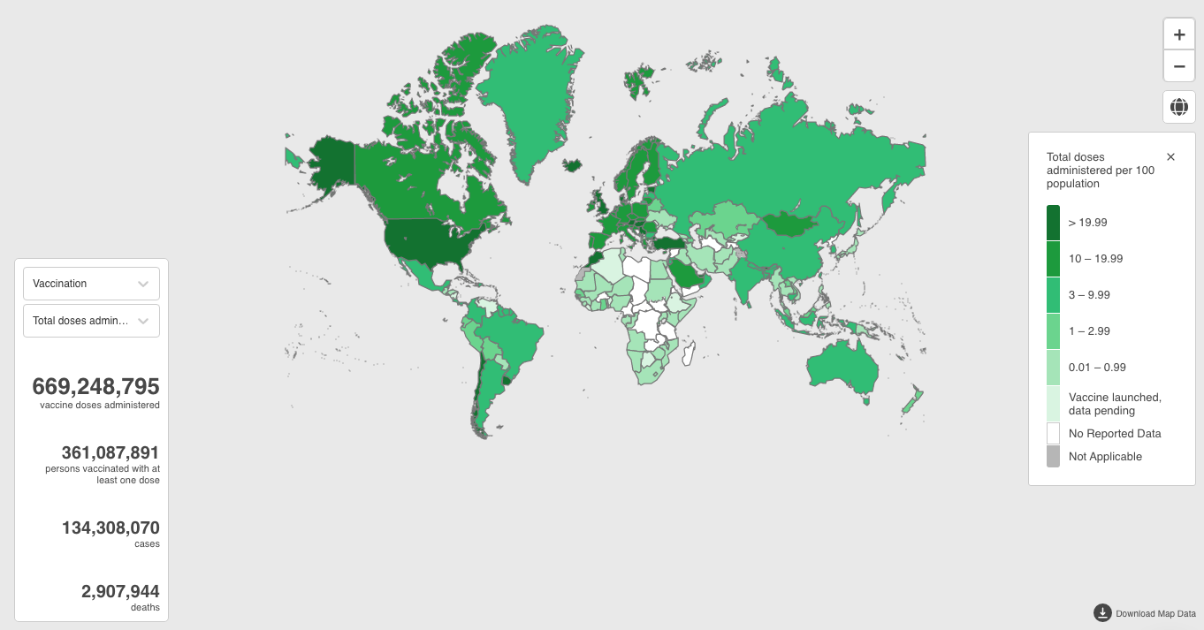

Doses de vaccins contre la COVID-19 administrées quotidiennement (9 avril 2021)
Notes:
As of last week one can see from this global map that most COVID-19 vaccine doses are administered in HICs

Slide 3

Coût prévisionnel pour vacciner une personne dans les pays du Moyen-Orient et de l’Afrique du Nord
Coût moyen prévu par dose
Deux doses nécessaires pour la plupart des vaccins
Coût du transport actuellement inclus dans le prix de la dose
Prestation de services et chaîne d’approvisionnement au pays 1,67 USD à 2,36 USD par dose ; 5 % de gaspillage
Investissement dans la chaîne du froid sensible au climat
Coût de la personne entièrement vaccinée
18,21 à 19,12 USD dans les pays de l’AMC
27,11 à 28,47 USD dans les autres pays
AMC/
autres
7 USD/ 10,55 USD
14 USD/ 21,10 USD
S/o
1,39 à1,97 USD
+ 20 % des coûts de la chaîne d’approvisionnement
Les prix des doses varient en fonction des producteurs et du revenu des pays
COVAX suggère aux pays de l’AMC de suppose 7 USD/dose et 10,55 USD pour les pays qui s’autofinancent. Comprend les seringues et les boîtes de sécurité.
Seul le vaccin J&J est un régime à dose unique
Hypothèse d’un gaspillage de 5% pris en compte dans les vaccins et le coût unitaire de prestation des services ; COVAX ne livrent actuellement pas de doses supplémentaires, pour inclure le gaspillage
COVAX inclut le coût de transport vers le pays en prix/dose
Les vaccins achetés par le biais d’accords directs devront peut-être en tenir compte (~10 %)
Les estimations des coûts de la chaîne d’approvisionnement et de la prestation des services sont fondées sur les données de l’immunisation systématique des enfants. Les estimations présentées ci-dessus sont pour les pays éligibles à Gavi et non Gavi
Les estimations des coûts de la chaîne du froid respectueuse du climat sont estimées par le GBM et ESMAP, et sont à l’échelle mondiale
Les coûts supposent que le système existant peut être exploité ; ne comprend que les surcoûts financiers ; les salaires des agents de santé sont exclus.
1. (20 % des coûts de prestation des services et de la chaîne d’approvisionnement)
Source : Portnoy A, Vaughan K, Clarke-Deelder E, Suharlim C, Resch SC, Brenzel L, Menzies NA. Producing standardized country-level immunization delivery unit cost estimates. PharmacoEconomics. Sept 2020;38 (9):995-1005.
Avec la gracieuse permission de S. Alkenbrack, Banque mondiale
Notes:
See Section 4.2 in COVAX Costing Note, dated January 25, 2021. Unit costs were derived based on a mix of in-country costing studies, synthesis of global literature review, updates to ICAN estimates and modelling by Harvard. Unit cost estimates were derived for different groups of countries and take into account one-time investments, national and community level start-up costs, and per dose variable costs. Service delivery costs include planning and coordination, training, social mobilization, PPE, hand hygiene, waste management, pharmacovigilance, and per diem for outreach. Supply chain includes cold chain equipment, cold chain recurrent costs, and transportation for outreach. Cost of investing in climate-friendly cold chain is estimated to be 20% of the service delivery and supply chain costs. These costs exclude capital investments and labor as they assume that is already covered. Estimates can be revised in country costing studies.
Out of total cost of deployment, generally 40%.....climate friendly 13-44%

Slide 4
Coûts indicatifs du vaccin et de l’administration dans les pays de la région MENA
Pays | AMC | Coût du vaccin (en millions USD) |  |  | Prestation de services, chaîne d’approvisionnement, y compris, respectueux du climat (en millions USD) |  |  | Coût total de la vaccination (en millions USD)
 |  | Couverture : 20 % | Couverture : 50 % | Couverture : 70 % | Couverture : 20 % | Couverture : 50 % | Couverture : 70 % | Couverture : 20 % | Couverture : 50 % | Couverture : 70 %
Algérie | Y | 31 | 209 | 341 | 42 | 107 | 149 | 73 | 316 | 490
Bahreïn |  | 6 | 17 | 25 | 2 | 4 | 6 | 7 | 22 | 31
Djibouti | Y | 1 | 5 | 8 | 1 | 2 | 2 | 1 | 6 | 10
Égypte | Y | 73 | 489 | 797 | 98 | 250 | 349 | 171 | 740 | 1146
Iran |  | 280 | 837 | 1214 | 80 | 203 | 284 | 360 | 1040 | 1498
Irak |  | 136 | 408 | 592 | 39 | 99 | 138 | 174 | 508 | 730
Jordanie |  | 34 | 100 | 146 | 10 | 24 | 34 | 44 | 125 | 180
Koweït |  | 14 | 43 | 62 | 4 | 10 | 14 | 18 | 53 | 76
Liban |  | 22 | 66 | 95 | 6 | 16 | 22 | 29 | 82 | 117
Libye |  | 23 | 68 | 99 | 7 | 17 | 23 | 29 | 85 | 122
Maroc | Y | 26 | 174 | 284 | 35 | 89 | 125 | 61 | 264 | 409
Oman |  | 17 | 52 | 75 | 5 | 13 | 17 | 22 | 64 | 92
Qatar |  | 10 | 29 | 42 | 3 | 7 | 10 | 12 | 36 | 52
Arabie saou. |  | 116 | 348 | 505 | 33 | 85 | 118 | 150 | 433 | 623
Tunisie | Y | 8 | 56 | 91 | 11 | 29 | 40 | 20 | 84 | 131
E.A.U |  | 33 | 98 | 142 | 9 | 24 | 33 | 42 | 122 | 175
Cisjor&Gaza | Y | 4 | 25 | 40 | 5 | 13 | 18 | 9 | 37 | 58
Yémen | Y | 21 | 143 | 234 | 20 | 52 | 72 | 42 | 195 | 306
Total |  | 855 | 3167 | 4792 | 410 | 1044 | 1456 | 1266 | 4211 | 6248
Avec la gracieuse permission de S. Alkenbrack, Banque mondiale
Notes:
Talking notes:
- Total operational costs without AMC subsidized vaccines for SSA at 20% coverage would be US12 billion
At 70% coverage: projected operational costs for South Sudan share of health budget 455% or share of government expenditure of 10%. For Zimbabwe these numbers would be 153% and 13%.

Slide 5
À quoi sert l’outil CVIC ?
À propos de l’outil
Version actuelle (2.0) disponible à : www.who.int/publications/i/item
/10665337553
La version 2.1 sera disponible à la mi-avril dans les six langues de travail de l’ONU (anglais, arabe, chinois, espagnol, français et russe) ainsi qu’en portugais
À fournir une estimation structurée et détaillée :
Des coûts opérationnels marginaux et en capital sélectionnés pour l’introduction et le déploiement des vaccins contre la COVID-19
de la mobilisation des ressources, de la budgétisation, des demandes de financement extérieure, d’affinement de la stratégie

Slide 6

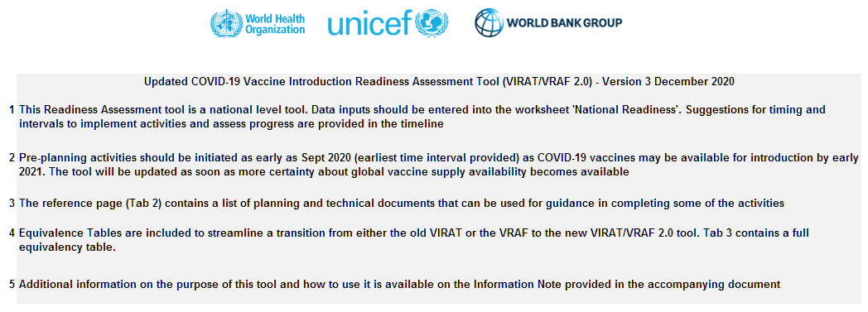
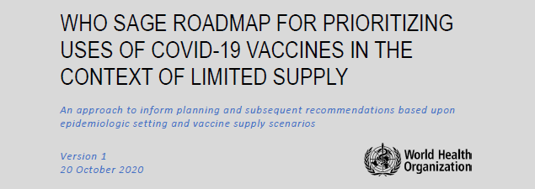

S’alignant sur …
les Orientations sur l’élaboration d’un PNDV applicable aux vaccins contre la COVID-19 vaccines
le Cadre de valeurs du SAGE (Groupe stratégique consultatif d’experts) de l’OMS pour l’attribution des vaccins anti-COVID-19 et la détermination des groupes à vacciner en priorité »
l’Outil d’évaluation à l’état de préparation à l’introduction du vaccin (VIRAT)-VRAF (cadre d’évaluation de l’état de préparation à la vaccination)-2.0
l’État de préparation et le plan d’assistance technique (AT) à la préparation GAVI-COVAX
les Catégories de coûts de l’AT et demandes de financement par l’intermédiaire de la Plateforme des partenaires de l’OMS contre la COVID-19 https://covid19partnersplatform.who.int/

Slide 7
Pays qui utilisent/utiliseront le CVIC (à notre connaissance)
Bureau régional de l’Afrique
Cameroun
Eswatini
Éthiopie
Ghana
Mozambique
Malawi
Ouganda
Rwanda
Soudan du Sud
Togo
Zambie
Bureau régional de la Méditerranée orientale
République arabe syrienne
Soudan
Bureau régional des Amériques
Belize
Bolivie
Costa Rica
Haïti
Nicaragua
Bureau régional du Pacifique occidental
Îles Cook
Îles Salomon
Papouasie - Nouvelle-Guinée
RDP lao
Viêt Nam

Slide 8
Pourquoi utiliser l'outil CVIC ?
Population | Priorités | Vaccins | Distrib./Admin. | Résultat
Pratique & personnalisé |  | Modifiable | Complet | Compatible
Charge utile de données intégrée Construction et ajustement faciles des populations cibles du SAGE |  | Spécification actualisable des vaccins et prix unitaires Examiner divers types et scénarios de vaccins | Chaque pays est différent, il est important de considérer globalement tous les facteurs de coûts ; Calculer le coût de différents scénarios – optimiser ! ! | Conçu en tenant compte des partenariats Cartographie des ressources pour la période 2021-2023.

Slide 9
Quelles sont les données requises pour remplir le CVIC (outil de chiffrage de l’introduction et du déploiement des vaccins contre la COVID-19) ?
Population | Priorités | Vaccins | Distrib./Admin. | Résultat
Données démographiques facultatives – seulement si l’on ne souhaite pas utiliser les Projections de population mondiale de l’ONU | Les populations cibles du PNDV/SAGE, incluent une limite d’âge supérieure pour les personnes âgées et les personnes atteintes de comorbidités Répartition géographique de la population cible (accès aux établissements de santé) Plans pour l’établissement des priorités | L'approvisionnement en vaccins - Covax et non Covax Prix des vaccins et calendrier approximatif de livraison Hypothèses sur le gaspillage de vaccins et leur utilisation prévue | Points de distribution des entrepôts frigorifiques : Magasins régionaux et magasins de district Points de service : Sites fixes avec stockage frigorifique, sites fixes, sites de proximité Approvisionnement en RHS (ressources humaines pour la santé) Prix unitaires pour la rémunération des RHS, le transport/logistique, la gestion des données, la génération de la demande. Facultatif : Prix unitaires des produits Prix unitaires des activités essentielles | Pays partenaires pertinents Secteurs d’intérêt potentiels de financement

Slide 10
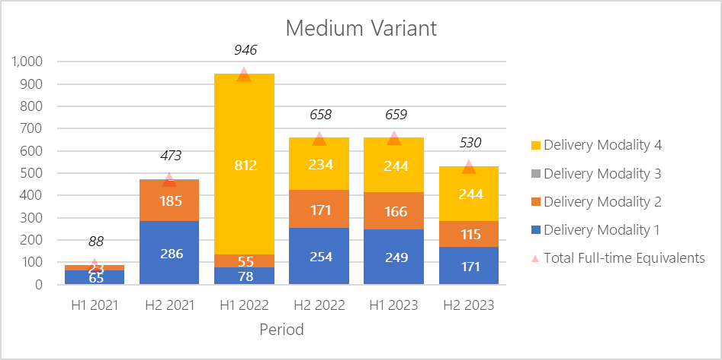
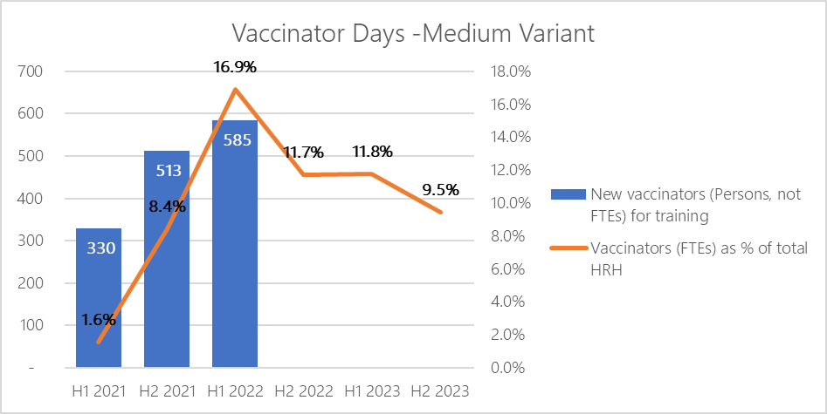
Comment utiliser l'outil CVIC ?
Analyse d'impact sur les ressources humaines
Analyse comparative du financement de la santé
Variante moyenne
Jours vaccinateur -Variante moyenne
Nouveaux vaccinateurs (personnes, non ETP) pour formation
Vaccinateurs (ETP) en % du total des RHS
Modalité de livraison 4
Modalité de livraison 3
Modalité de livraison 2
Modalité de livraison 1
Total des équivalents temp plein (ETP)
Période

Slide 11
Les 4 modalités de livraison
Modalité | Comment ? | Population cible (selon SAGE) [Réf : A2.2 B1] -
ML 1 (Modalité de livraison 1) | Sites fixes avec stockage frigorifique : par exemple, hôpitaux et établissements de santé (plus grands). | Tous les agents de santé (mais pas leurs ménages) Quelques travailleurs essentiels et groupes apparentés Certaines personnes âgées (possibilité d'inclure les ménages) Certains groupes socio-économiques ASHRSDD Certains groupes de personnes atteintes de comorbidités ou présentant des états de santé ASHRSDD (possibilité d'inclure les ménages) Groupes non prioritaires
ML 2 | Sites fixes sans stockage frigorifique : par exemple, petits centres de santé, salles communautaires, etc. « campagnes » | Quelques travailleurs essentiels et groupes apparentés Certaines personnes âgées (possibilité d'inclure les ménages) Certains groupes socio-économiques ASHRSDD Certains groupes de personnes atteintes de comorbidités ou présentant des états de santé ASHRSDD (possibilité d'inclure les ménages) Groupes non prioritaires
ASHRSDD = à risque significativement plus élevé de maladie grave ou de décès

Slide 12
Les 4 modalités de livraison
Modalité | Comment ? | Population cible (selon SAGE) [Réf : A2.2 B1] -
ML 3 | Établissements résidentiels | Certaines personnes âgées (dans les établissements résidentiels) et le personnel Certains groupes socio-économiques ASHRSDD (dans les établissements résidentiels) et le personnel
ML 4 | Travail de proximité | Difficiles à atteindre : Certaines personnes âgées (possibilité d'inclure les ménages) Certains groupes socio-économiques ASHRSDD Certains groupes de personnes atteintes d’affections sous-jacentes ou présentant des états de santé ASHRSDD (possibilité d'inclure les ménages) Difficiles à atteindre mais pas d’autres critères de priorité
ASHRSDD = à risque significativement plus élevé de maladie grave ou de décès

Slide 13

Calculatrice intégrée pour faire correspondre l'offre et la demande
Approvisionnement en vaccins
Demande de vaccins
Achats Covax et non-Covax
Population cible (combien)
Priorisation (quand)
Gaspillage de vaccins
Utilisation (couverture vaccinale) prévue

Slide 14
Types de et accès au soutien
Coups de pouce des BR (bureaux régionaux) de l'OMS
Formations mondiales
Formations régionales / sous-régionales
Coups de pouce des partenaires
Une adresse électronique commune
Formations au niveau des pays + assistance à distance

Slide 15
Aperçu de l'assistance technique (AT) fournie pour l'outil CVIC
Pays | Partenaire | Point focal | Assistance fournie
Soutien « léger » : transfert de données, réponse à des questions autonomes par e-mail, etc.
Ouganda/AFRO (Bureau régional de l’Afrique) | ThinkWell | Directement avec un consultant local, sans la participation des partenaires ou du gouvernement | Transfert de données de la v1.0 vers la v2.0 et examen
Éthiopie/AFRO (Bureau régional de l’Afrique) | - | - | A utilisé l’outil CVIC et demandé une orientation A été invité à rejoindre la formation mondiale pour commencer
Ghana/AFRO | HSPH | L’Université du Ghana, le MdS, l’OMD (Organisation mondiale des douanes), l’UNICEF | Séance sur la présentation du PNDV et orientation quant à l’outil CVIC Analyse mise à jour dans la v2.0, travail sur les coûts des RHS et les dépenses centrales pour la finalisation. Justice N. mène le remplissage de l’outil. Fournissant un examen et un léger soutien technique concernant le fonctionnement de l'outil, les hypothèses, les calculs.

Slide 16
Aperçu de l'assistance technique (AT) fournie pour l'outil CVIC (suite)
Pays | Partenaire | Point focal | Assistance fournie
Soutien d’intensité moyenne : 1 à 2 explications ou appels généraux
Rwanda/AFRO | Développeur d'outils | L’OMD, le PEV (Programme élargi de vaccination ou Programme d’immunisation élargi-PIE) | Un appel demandant une procédure guidée pour examiner l'outil CVIC rempli L’outil CVIC utilisé par la suite dans la soumission du PNDV
Zambie/AFRO | ThinkWell | Directement avec le responsable logistique, sans la participation d’un responsable des coûts / financement ni d’aucun partenaire | Transfert de données de la v1.0 vers la v2.0 et examen Appels d'introduction / visite virtuelle (guide d’utilisation) pour remplir les onglets
Soudan/EMRO (Bureau régional de la Méditerranée orientale) | HSPH/BM (Banque mondiale) | consultant local | Transfert de données de la v1.0 vers la v2.0 et examen Collaboration avec un consultant local de la Banque mondiale, effort moyen, ~ 1 à 2 réunions / semaine pour remplir l'outil ensemble
Cameroun/AFRO | CHAI (Initiative Clinton pour l'accès à la santé) | Directement avec le MdS | Soutien à l'utilisation de l’outil CVIC

Slide 17
Aperçu de l'assistance technique (AT) fournie pour l'outil CVIC (suite)
Pays | Partenaire | Point focal | Assistance fournie
- Un soutien important : de nombreux appels et discussions
Eswatini/AFRO | ThinkWell | Groupe composé de l'OMS, de la CHAI, de l'UNICEF et d'autres | Transfert de données de la v1.0 vers la v2.0 et examen Assistance requise pour mieux comprendre comment les calculs ont été effectués et résoudre les requêtes concernant les extrants
Mozambique/AFRO | ThinkWell | Directement avec un consultant local | Transfert de données de la v1.0 vers la v2.0 et examen Trouver une solution de contournement dans la mesure où l’outil initial ne convenait pas pour la stratégie (campagne courte)
Soudan du Sud/AFRO | ThinkWell | Groupe composé de l'OMS, de l'UNICEF et d'autres partenaires | Transfert de données de la v1.0 vers la v2.0 et examen Dépannage prolongé en raison de problèmes de version d'Excel, plusieurs versions du prototype v2.0 testées avec l'équipe
Togo/AFRO | HSPH | L’OMD et le PEV | Transfert de données de la v1.0 vers la v2.0 et examen Appels d'introduction / visite virtuelle (guide d’utilisation) pour remplir les onglets

Slide 18
Remarques finales
L'outil CVIC est un exercice global de planification stratégique et d'établissement des coûts visant à optimiser et à garantir la faisabilité des plans de déploiement de vaccins, une alternative aux approches existantes de calcul des coûts / budgétisation de haut niveau ou à grande échelle
Le soutien aux exercices de calcul des coûts dépasse le soutien à l'utilisation de l'outil CVIC – pour englober notamment le financement de la vaccination, la planification des ressources humaines, les stratégies d'administration de la vaccination, etc.
Il faut veiller à ce qu'une planification stratégique et un calcul des coûts crédibles soient une condition préalable à la réception d'importantes expéditions ultérieures de doses pour l'intensification des vaccinations - afin de garantir la disponibilité de ressources adéquates pour la prestation de services sans affecter les services de santé essentiels

Slide 19
Soutien technique disponible
Siège : CVICosting@who.int
Bureau régional de l’Afrique
D^{r}. PETU, Amos (petua@who.int)
M. SATOULOU-MALEYO, Alexis (satouloua@who.int)
Bureau régional de la Méditerranée orientale
D^{r}. ELFAKKI, Eltayeb (eltayebel@who.int)
D^{r}. HASAN, Quamrul (hasanq@who.int)
Équipe centrale : Siège de l’OMS, ses bureaux régionaux et les représentants de Gavi, de l’UNICEF, de la Banque mondiale, de la Fondation Bill & Melinda Gates, de ThinkWell & de l’École de santé publique de l’Université Harvard (HSPH)

Slide 20
Estimations des coûts de livraison/d’administration à l’échelle mondiale pour le plaidoyer
Groupe de travail inter-organisationnel* soutenant la planification, la budgétisation, la collecte de fonds et le financement de la livraison/administration des vaccins anti-COVID-19 pour les 92 économies de l’AMC (Garantie de marché du COVAX)
Coût de livraison/administration de COVAX dans les 92 pays de l’AMC
  Total : 1,722 milliard USD
  1,41 USD/dose et 3,15 USD/FVP
* Le Groupe de travail inter-organisationnel comprend des représentants de l’OMS, de l’UNICEF, de la Banque mondiale, de GAVI, la Fondation Bill et Melinda Gates, ThinkWell et de l’École de santé publique de l’Université Harvard (HSPH)

